Slide 1
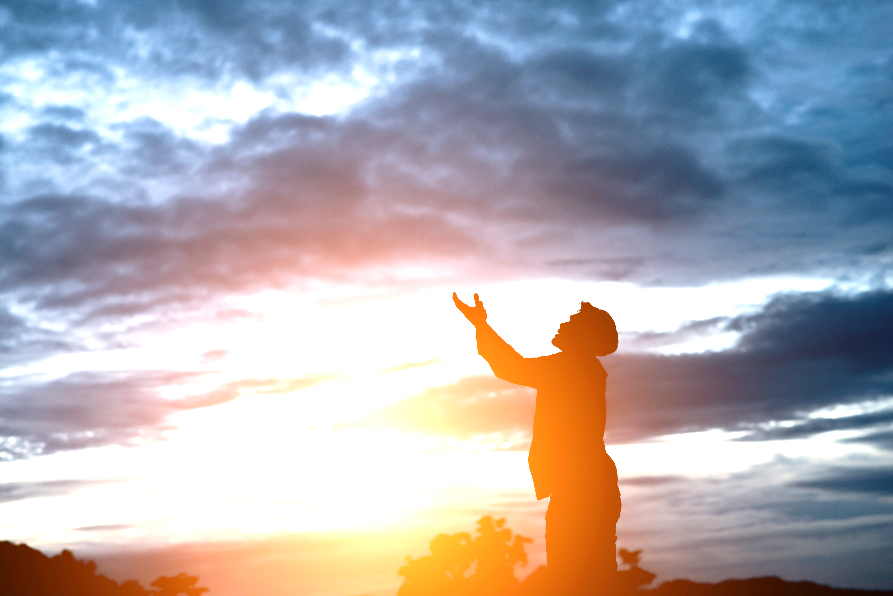

Молясь за души, верьте!
ОТДЕЛ УПРАВЛЕНИЯ РЕСУРСАМИ
Notes:
Вы когда-нибудь просили Бога дать вам то, что вы хотите, но получив это, быстро отвергнуть то, что Он вам дает, потому что вы не в состоянии осознать, что ответ на вашу молитву находится прямо перед вами? Вы когда-нибудь молились о чем-то, а затем отвергали это после того, как Бог дал это вам? Что ж, я должен признаться, что у меня так случалось много раз. Несколько лет назад я посещал людей, намереваясь начать изучение Библии в рамках подготовки к евангельскому собранию. Я молился Богу, чтобы он привел меня к людям в этом обществе, которые были открыты для принятия Евангелия. Люди, над которыми Бог уже работал. Люди, которые жаждали Правды. Я не хотел вступать с людьми в религиозные споры. Все, чего я хотел, как служитель Евангелия, - это поделиться Иисусом с людьми, которые хотели услышать Евангелие.
К моему удивлению, Бог ответил на мою молитву именно так, как я просил. Он отправил меня в дом женщины со всеми характеристиками, о которых я молился, за исключением того, что она не соответствовала моему стереотипу. Я не узнал в ней ту, которая искала Бога.

Slide 2
Notes:
ВСТРЕЧИ, ПОДГОТОВЛЕННЫЕ БОГОМ
Когда мы с моим другом осматривали окрестности в поисках людей, заинтересованных в изучении Библии, мы пришли к дому, который немного отличался от всех других домов. Дом был по форме похож на пирамиду. В доме всё было красного цвета, включая красные занавески, двери и окна. Нерешительно, я позвонил в дверь. Дверь открыла высокая, голубоглазая, элегантная дама. Мы подумывали о том, чтобы развернуться и уйти, как только увидели ее. Не потому, что она была уродлива, а потому, что она была очень красива. И вдобавок, она была одета в одежду, более подходящую для сна, чем для выхода на улицу.
Мы стояли в дверях, смущенные. Должны ли мы поговорить с этой женщиной или нет? Находясь в нерешительности, мы сказали ей, что посещаем окрестности, раздаем литературу и молимся за людей.

Slide 3
Notes:
Выслушав, она предложила нам войти. Я посмотрел на своего друга, и, не сказав ни слова, мы оба понимали, что нам нужно покинуть это место как можно быстрее. Но она продолжала настаивать: “Пожалуйста, входите”. Мы колебались. Позже мы с моим другом обменялись мыслями и обнаружили, что оба думали об одном и том же: Это дом терпимости, а эта дама - проститутка, и нам лучше бежать от сюда со всех ног. Но дама продолжала настаивать, чтобы мы вошли.
Наконец, мы решили зайти в дом и, не глядя на нее, открыли наши Библии, и начали говорить об Иисусе. Мы сказали ей о том, как Иисусу драгоценна каждая душа и что Он спас нас, отдав за нас Свою жизнь. Мы говорили о том, как сильно Бог любит нас и что Он скоро придет, чтобы забрать нас домой. Затем, совершенно внезапно, она сказала: “Извините меня”. Она вышла из комнаты и вернулась через несколько минут одетой в пристойную одежду. Мы ни подали виду, что были смущены ее внешним видом. Все, о чем мы говорили, - это об Иисусе. Но Святой Дух действовал в ее сердце. Когда мы продолжили изучение Библии, я заметил, что она начала плакать. Я не знал, что происходит. Затем она заговорила и рассказала нам, что не знает, как молиться, но просила Бога послать кого-нибудь, кто научил бы ее и открыл ей Библию. Я не мог поверить в то, что она говорила! Я молился, чтобы Бог отвел меня к кому-то, с кем Он уже работал, и Он это сделал. Но из-за моего предвзятого мнения я этого не разглядел.

Slide 4
Notes:
ВЕРА В БОЖЬИ ОТВЕТЫ
Бог ответил на мои молитвы, послав меня в этот дом. И в то же время Бог ответил на ее молитвы, послав меня учить ее Библии. Однако, я чуть не упустил эту возможность, потому что судил ее по внешнему виду. Бетти (это имя этой красивой дамы) и вся ее семья отдали свои жизни Господу и были одними из первых людей, которые приняли крещение во время тех евангельских собраний. У Бетти была десятилетняя дочь, которая была крещена. Ее зовут Синди. Я видел Синди несколько недель назад в Сент-Луисе. Сейчас ей 47 лет, у нее двое собственных детей. Она крепко обняла меня и сказала: “Спасибо тебе за то, что свидетельствовал моей семье об Иисусе. Это лучшее, что когда-либо случалось с нами”. Мое сердце было тронуто. Это те истории, которые убеждают меня в том, что свидетельствовать о Христе - это самый высокий уровень управления, потому что мы делимся Самим Богом – Подателем всего.
Этот опыт преподал мне три важных урока:

Slide 5
Три важных урока:
Верьте, что Бог посылает в нужное место
Notes:
1) Когда вы молитесь, верьте, что Бог посылает вас в нужное место. Не судите никого по тому, как они выглядят внешне.

Slide 6
Три важных урока:
Верьте, что Бог посылает в нужное место
Верьте, что Бог работает с людьми до вас
Notes:
2) Когда вы молитесь, верьте, что Бог говорит с людьми прежде, чем вы это сделаете

Slide 7
Три важных урока:
Верьте, что Бог посылает в нужное место
Верьте, что Бог работает с людьми до вас
Верьте, что Бог использует вас, чтобы свидетельствовать
Notes:
СЛЕДОВАНИЕ БОЖЬЕМУ ЗАМЫСЛУ
Я не знал, что такое свидетельство, пока не испытал это на себе и не увидел, как это меняет жизни людей. Быть свидетелем Христа - это высшее призвание, которое может быть у каждого. Являетесь ли вы механиком, медсестрой, инженером, врачом, пастором или администратором, свидетельствование - ваш приоритет номер один. Будь то молодой или старый, мужчина или женщина, независимо от нашей культурной принадлежности, вы и я были призваны рассказать о том, что мы видели и пережили с Богом.
Вот пять причин, по которым свидетельствовать так важно:

Slide 8
1.
ПРИЧИНА
“Нет большего блаженства по эту сторону небес, чем привлекать души ко Христу”.
Эллен Уайт
Notes:
Ничто не приносит большего счастья нашим сердцам. Свидетельствовать - значит делиться Иисусом с другими людьми. Речь идет о том, чтобы рассказать им, какого драгоценного Спасителя мы имеем в Иисусе. Есть радость в том, чтобы участвовать в Божьей миссии. Партнерство с Богом в деле спасения душ - это самое захватывающее, что может быть во вселенной. “Нет большего блаженства по эту сторону небес, чем привлекать души ко Христу”.

Slide 9
2.
ПРИЧИНА
“Ибо это хорошо и угодно Спасителю нашему Богу, Который хочет, чтобы все люди спаслись и достигли познания истины”.
1 Тимофею 2:3, 4
Notes:
Мы предоставляем возможность для спасения. Когда мы делимся Иисусом с другими, мы даем им шанс на спасение. “Ибо это хорошо и угодно Спасителю нашему Богу, Который хочет, чтобы все люди спаслись и достигли познания истины” (1 Тимофею 2:3, 4,). Нам нужно предоставить людям все возможности откликнуться на призыв Святого Духа. Нам нужно максимально использовать каждую возможность свидетельствовать об Иисусе.

Slide 10
3.
ПРИЧИНА
“Так, говорю вам, бывает радость у Ангелов Божиих и об одном грешнике кающимся”
Луки 15:10
Notes:
Это приносит радость в Божье сердце. Ничто не приносит большей радости в Сердце Бога, чем видеть, как люди отдают Ему свои жизни. “Так, говорю вам, бывает радость у Ангелов Божиих и об одном грешнике кающимся” (Луки 15:10).

Slide 11
4.
ПРИЧИНА
“И говорит им: ”Идите за Мною, и Я сделаю вас ловцами человеков"
Матфея 4:19
Notes:
Мы становимся подобными Иисусу. Иисус - победитель душ. Он хочет, чтобы Его ученики были подобны Ему.
“И говорит им: ”Идите за Мною, и Я сделаю вас ловцами человеков" (Матфея 4:19).
Участие в миссии церкви помогает нам развивать характер, подобный Иисусу.

Slide 12
5.
ПРИЧИНА
“Итак идите, научите все народы, крестя их во имя Отца и Сына и Святого Духа, уча их соблюдать все, что Я заповедал вам; и се, Я с вами во все дни до скончания века.’ Аминь”
Матфея 28:19, 20
Notes:
Мы верны Божьему повелению. Бог ожидает, что каждый из Его учеников будет участвовать в выполнении Великого Поручения.
“Итак идите, научите все народы, крестя их во имя Отца и Сына и Святого Духа, уча их соблюдать все, что Я заповедал вам; и се, Я с вами во все дни до скончания века.’ Аминь” (Матфея 28:19, 20)

Slide 13
Три важных урока:
Верьте, что Бог посылает в нужное место
Верьте, что Бог работает с людьми до вас
Верьте, что Бог использует вас, чтобы свидетельствовать
Notes:
Когда вы молитесь за человеческие души, верьте, Бог всегда отвечает на ваши молитвы. Каждый Христианин рождается миссионером. Мы находимся на этой планете только по одной причине: чтобы свидетельствовать об удивительном Боге Вселенной.
Я призываю вас посвящать регулярно время, каждую неделю тому, чтобы делиться благой вестью с помощью изучения Библии, небольших групп и другими способами, а также ходатайствовать за других.

